Slide 1






ÇOCUKLARIMIZA SINIR KOYMA

Slide 2


“Çocuğun neyi yapıp neyi yapamayacağını, uygun olan davranışın ne olduğunu, kendisinden ne
beklendiğini gösterir.”
“Çocuğun yön bulmasını, kendini güvende
hissetmesini ve iç disiplin kazanmasını sağlar. “
SINIR

Slide 3
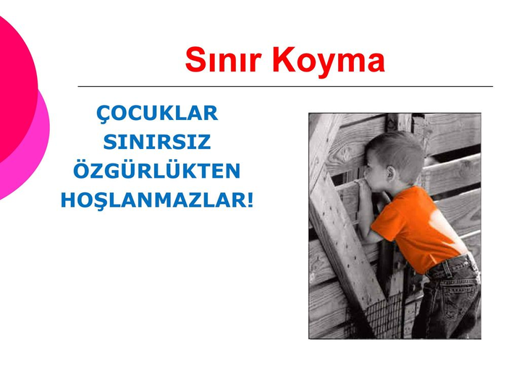


Sınır koyma konusunda sorunları önlemenin ilk adımı; yanlış giden şeylerin farkına varmaktır.
Amacımız mükemmellik değil, ilerleme kaydetmektir. Bunu ancak pratik yaparak sağlayabiliriz.

Slide 4


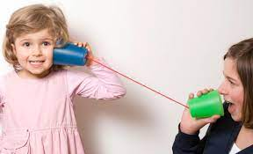
SINIRLAR NEDEN ÖNEMLIDIR?
Çocuklar, yaşadıkları dünyanın kurallarını öğrenmek isterler ve buna ihtiyaç duyarlar.
ÇOCUKLAR NEDEN SINIRLARA İHTİYAÇ DUYARLAR ?
•Sınırlar onayladığımız davranışları tanımlar.
•Sınırlar ilişkileri tanımlar.
•Sınırlar çocukların araştırma yapmalarına yardımcı olur.
•Sınırlar büyümenin ölçütüdür.
•Sınırlar güvenlik sağlar.

Slide 5
  Yaşam tarzı ( Anne babalar bile her şeye hemen sahip olmak istemekte, tüketim toplumuna uyum sağlamakta)
  Bastırılmış istekler ve yetişme tarzı ( Yaşadıklarına benzer deneyimleri kendi çocuklarına yaşatmak istememeleri )
  Şefkat ve iyi ilişki isteği
  Suçluluk duygusu ( anne babalar çocuğun geçirdiği öfke nöbetinden kendilerini sorumlu tutar )
  Çocuktan gelen olumsuz tepkiler (sen zaten beni sevmiyorsun gibi ifadeler )
  Yeterince zaman ayıramama
ANNE BABALAR NEDEN SINIR KOYMAKTA ZORLANIR?

Slide 6
Küçük çocuklara sınırlamalar getirirken:
  Açık ve net olmak düşüncesizce yapılan cezalandırmaları önler.
  Anlaşılabilir, görülerek denenebilir sınırlar koymak önemlidir.
  Çocuğun kendi hayal dünyasına ait sihirli çözümleri göz ardı etmemek önemlidir.
  Aşırı kontrollü, kontrolsüz ve tutarsız sınırlar sağlıklı keşfi engeller,
öğrenme fırsatlarını sınırlar, aşırı test etmeye ve isyana yol açabilir.
  Dengeli özgürlük ve kontrol sağlayan sınırlar, sağlıklı gelişme için en uygun ortamı yaratır. Bu durumda çocuk ve genç, gerçek yaşamda neyi, ne zaman, nerede, nasıl yapacağını öğrenmekte; davranışlarını düzenlemekte ve kontrol etmektedir.

Slide 7
ÇOK KISITLAYICI SINIRLAR:
ÇOK GENIŞ SINIRLAR:
TUTARSIZ SINIRLAR:
- Öğrenme ve sorumluluk kazanmayı engeller.
- İsyanı körükler.
-Öğrenme ve sorumluluk kazanmayı engeller.
- Aşırı denemeyi körükler.
-Öğrenme ve sorumluluk kazanmayı engeller.
- Deneme ve isyanı körükler.

Slide 8
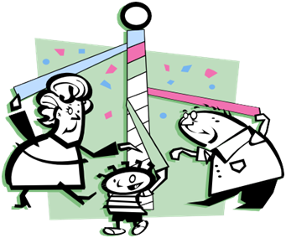
Tüm bunların yanında;
Dengeli sınırlar:
- Öğrenme ve sorumluluk kazanmayı arttırır
- İşbirliğini sağlar.

Slide 9
ANA-BABALAR
KURALLARINI NASIL ÖĞRETİRLER?
Disiplin kurarken; 3 Eğitim Modelinden birini kullanırız.
SERBEST YAKLAŞIM Sınırlar olmaksızın özgürlük | DEMOKRATİK YAKLAŞIM Sınırlar içinde özgürlük | CEZACI/OTOKRATİK YAKLAŞIM Özgürlük olmaksızın sınırlar
İkna yolu ile Problem çözme (Kazan-Kaybet) | İşbirliği ile Problem çözme (Kazan-Kazan) | Güç kullanarak Problem çözme (Kazan-Kaybet)

Slide 10

CEZACI/OTOKRATİK YAKLAŞIM:
Ana-Babanın inancı
Eğer acı çekmezlerse, çocuklar öğrenemezler.
Çocuklar korkmazlarsa sizin kurallarınıza saygı göstermezler.
Güç ve kontrol
Hepsi ana babanın
Problem çözme süreci
Zorla problemi çözme,çocuğun aleyhine,süreci ana baba yönetir ve kontrol eder.
Kararları onlar alır.
Çocuk ne öğrenir?
Problemi çözmek ana babaların sorumluluğudur. İletişimde kırıcı yöntemleri öğrenir.
Çocuk nasıl tepki verir?
Öfke, inatçılık, intikam, isyan, geri çekilme, kolay bastırılma

Slide 11

SERBEST YAKLAŞIM:
Ana-Babanın inancı
Benim görevim çocuklara hizmet vermek ve onları mutlu etmektir. Çocuklarımı üzen sonuçlar etkili olamazlar.
Güç ve kontrol hepsi çocuklarda.
Problem çözme süreci
İkna ederek problem çözme. Çocuklar kazanır.
Problem çözme aşamalarını ana babalar gerçekleştirir.
Çocuk ne öğrenir?
Kurallar benim için değil, başkaları için vardır.
Ben istediğimi yaparım.
Ana babalar çocuklarının sorunlarının çözümünden sorumludur.
bağımlılığı, saygısızlığı, ben-merkezciliği.
Çocuk nasıl tepki verir?
Sınırları test ederler.
Kuralları ve otoriteyi zorlar ve reddederler.
Söylenenleri duymazdan gelirler
Sözleriyle ana-babalarını yıpratırlar.

Slide 12

DEMOKRATİK YAKLAŞIM:
Ana-Babanın inancı: Çocuklar problemlerini kendi başına çöze bilirler.
Çocuklara seçenekler sunulmalıdır, Seçtikleri davranışların sonuçlarından ders
almalarına izin verilmelidir.
Güç ve kontrol: Çocuklara, ancak sorumlulukla taşıyabilecekleri kadar güç ve kontrol verilmelidir.
Problem çözme süreci: İşbirliği
İki tarafta kazanır
Karşılıklı saygıya dayanır
Çocuklar problem çözme sürecinin aktif katılımcılarıdır.
Çocuk ne öğrenir: Sorumluluk ,İşbirliği , Bağımsızlık
Kurallara ve otoriteye saygı, Benlik kontrolü
Çocuk nasıl tepki verir: Daha çok işbirliği
Kendi başlarına problemlerin çözülmesi
Ana babaların sözlerini ciddiye alma

Slide 13

  Sakinleştirmeye çalışmak, dil dökmek, yalvarmak işe yarayan yöntemler değildir. O sırada sizin
söylediğiniz şeyleri duymaz bile.
  Her seferinde aynı şekilde davranın ve kararlı olduğunuzu ona hissettirin.
  Sınırları zorladığında onunla göz kontağı kurun.
  Bakışlarınız bağırmaktan daha çok işe yarayacaktır.
ÇOCUĞUNUZ SINIRLARA İTİRAZ ETTİĞİNDE...

Slide 14

  Çocuğunuz isteği yapılmadığı için bağırıp çağırmaya, ağlamaya başladığında sakinleşmesi için bir süre kendi haline bırakın. (Mola yöntemi)
  Kendi başına sakinleşebildiğinde davranışını ve ondan beklediğiniz davranışın ne olduğunu konuşun.
  Kendisine ya da çevreye zarar verme eğilimi içerisinde olduğunda sıkıca tutup zarar vermesini engelleyin.

Slide 15


ÇOCUK EĞİTİMİNDE KULLANILMAMASI GEREKEN YÖNTEMLER
  İstekler, umutlar, zorunluluklar
  Tekrar ve hatırlatmalar
  Konuşmalar, dersler, söylevler
  Yanlış davranışı görmezden gelme
  Açık olmayan direktifler
  Etkili bir model oluşturamama
  Pazarlık
  Tartışma
  Rüşvetler ve özel ödüller
  Anne baba arasındaki tutarsızlık
  Arkadan takipte etkili olamama

Slide 16
ÇOCUK EĞİTİMİNDE KULLANILMASI GEREKEN YÖNTEMLER
Mesajlarınızı davranışlar üzerine yoğunlaştırın.
Doğrudan ve belirgin ifadeler kullanın.
Normal sesinizi kullanın.
Sonuçları belirleyin.
Sözlerinizi davranışlarla destekleyin.

Slide 17
ÇOCUK EĞİTİMİNDE KULLANILMASI GEREKEN YÖNTEMLER
Gerçekleştirilmeyecek veya belirsiz tehditler kullanmayın.
“ Oraya gelirsem çok kötü olur.”
“ Hele bir dene bak neler yapıyorum.”
“ Seni döverim.”
“ Babana söylersem görürsün gününü.” gibi

Slide 18
ÇOCUK EĞİTİMİNDE KULLANILMASI GEREKEN YÖNTEMLER
Çocuklarınıza yasaklar yerine sınırlı seçenekler sunun.
Örneğin; “Hemen masaya otur ve yemeğini ye” yerine “Yemeğini kendin mi alırsın yoksa ben mi koyayım” denmelidir.
Böylece çocuğun karar verme yetisinin gelişmesine yardımcı olunur.

Slide 19
ÇOCUK EĞİTIMİNDE KULLANILMASI GEREKEN YÖNTEMLER
Kararlı olun ve açıklama yapmanız gerekiyorsa mantıklı ve kısa açıklamalar yapın.
Hayır ” demeden önce bir kez daha düşünün. Ağzınızdan çıkacak hayır kelimesi,
- belki
- olabilir,
- evet
anlamlarına gelmemelidir.

Slide 20

Hatalıysanız
özür dileyin.
BÖYLECE ÇOCUĞUMUZ HERKESIN HATA YAPABILECEĞINI VE BUNUN SONUCUNDA ÖZÜR DILENMESI GEREKTIĞINI ÖĞRENMIŞ OLUR.
UNUTMAYINIZ KI ÇOCUKLAR ANNE VE BABALARINI ÖRNEK ALIR.

Slide 21

DİNLEDİĞİNİZ İÇİN TEŞEKKÜRLER...

